Slide 1

Giới thiệu Amazon Web Services

Slide 2

Nội dung:
Giới thiệu chung về Amazon web service
AWS IOT
AWS Lambda
AWS DynamoDB

Slide 3
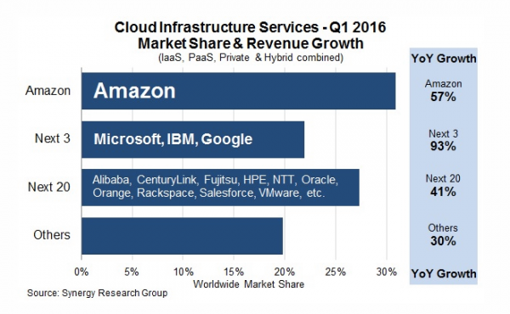
Giới thiệu chung về Amazon web service
Notes:
Google, Microsoft và IBM đều là những gã khổng lồ công nghệ, đi đầu trong nhiều lĩnh vực và sở hữu hàng tỷ người dùng. Nhưng có một mảng kinh doanh mà nhiều năm nay họ luôn đi sau Amazon.
Điều đáng nói, mảng kinh doanh đó lại không phải thương mại điện tử, lĩnh vực gắn chặt với tên tuổi của Amazon. Ít người biết rằng công ty này còn đang hoạt động trong một lĩnh vực khác, cũng có ảnh hưởng tới cả tỷ người dùng và đang độc chiếm vị trí số một thế giới.
Đó chính là lĩnh vực điện toán đám mây, có tên gọi Amazon Web Services (AWS) và được công bố lần đầu tiên năm 2006.
Đến năm 2015, Bezos đã chứng minh ông đúng khi lần đầu tiên công bố lợi nhuận “khổng lồ” từ AWS. AWS đã đem về tới 12,2 tỷ USD, với lợi nhuận 3,1 tỷ USD trong năm 2016.
Vậy Amazon Web Service là gì? Amazon tự định nghĩa sản phẩm của họ là “dịch vụ điện toán đám mây” (Cloud computing service). Chức năng chính của AWS là tính toán (computing), lưu trữ (storage), bảo mật, phân tích dữ liệu, dịch vụ trí tuệ nhân tạo, nền tảng Internet of Things...

Slide 4
Giới thiệu chung về Amazon web service
Hiện tại AWS có hơn 100 services và được tạo mới liên tục
Được chia thành các nhóm chính là:
Compute: EC2, Lambda,…
Storage: S3, Glacier, EBS,…
Database: DynamoDB, RDS, Elastic Cache, …
Migration: snowball,…
Networking & content delivery: VPC, cloudfront, API gateway, Route 53,…
Security, Identity & Compliance
Analytics: ElasticSearch, Kinesis, Redshift
Machine Learning: Lex, Translate, Rekognize, TensorFlow,..
Internet of Things: IoT core, 1-click, Greengrass, FreeRTOS, …
https://aws.amazon.com/products/

Slide 5

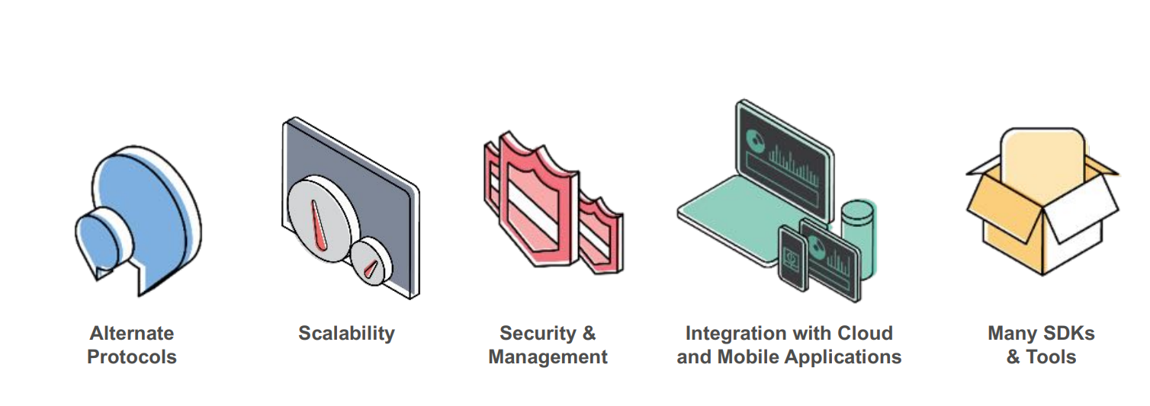
AWS IOT
Kết nối thiết bị với Cloud?
Notes:
Các Lợi ích mà IoT đem lại là quá rõ rang. Nhưng để tạo ra được một ứng dụng cho IoT chúng ta cần làm những gì?
Đa dạng các phương thức truyền tin: MQTT, HTTP, HTTPs
Hệ thống có khả năng mở rộng.
bảo mật tốt.
Tích hợp được với Cloud và ứng dụng để điều khiển và lưu trữ dữ liệu
SDK và công cụ lập trình

Slide 6
AWS IOT
AWS IoT làm mọi thứ đơn giản hơn!
Quản lý thiết bị:
Không cần cài đặt
Tự động mở rộng, kết nối từ 1 đến cả tỉ thiết bị.
Sử dụng bao nhiêu tả phí bấy nhiêu
Notes:
Các Lợi ích mà IoT đem lại là quá rõ rang. Nhưng để tạo ra được một ứng dụng cho IoT chúng ta cần làm những gì?
Đa dạng các phương thức truyền tin: MQTT, HTTP, HTTPs
Hệ thống có khả năng mở rộng.
bảo mật tốt.
Tích hợp được với Cloud và ứng dụng để điều khiển và lưu trữ dữ liệu
SDK và công cụ lập trình

Slide 7
AWS IOT
Tính năng cơ bản của AWS IOT:
Là 1 MQTT Broker (Pub/Sub)
Tương tác với các dịch vụ khác của AWS(với Rule Engine)
Ghi message vào DynamoDB
Đẩy thông báo tới điện thoại bằng SNS
Gửi message tới Machine Learning
…
Lưu trạng thái của device khi bị disconnect với thing shadow.
Quản lý thiết bị với deivce managerment.
Notes:
Các Lợi ích mà IoT đem lại là quá rõ rang. Nhưng để tạo ra được một ứng dụng cho IoT chúng ta cần làm những gì?
Đa dạng các phương thức truyền tin: MQTT, HTTP, HTTPs
Hệ thống có khả năng mở rộng.
bảo mật tốt.
Tích hợp được với Cloud và ứng dụng để điều khiển và lưu trữ dữ liệu
SDK và công cụ lập trình

Slide 8
AWS IOT
Tính năng cơ bản của AWS IOT:
Greengrass xây dựng hệ thống Fog dưới Cloud
FreeRTOS: hệ điều hành thời gian thực cho các thiết bị nhúng sử dụng AWS IoT
Chi phí: (rất rẻ)
1$ cho 1 triệu bản tin Pub
0.15$ cho 1 triệu phút Sub
Notes:
Các Lợi ích mà IoT đem lại là quá rõ rang. Nhưng để tạo ra được một ứng dụng cho IoT chúng ta cần làm những gì?
Đa dạng các phương thức truyền tin: MQTT, HTTP, HTTPs
Hệ thống có khả năng mở rộng.
bảo mật tốt.
Tích hợp được với Cloud và ứng dụng để điều khiển và lưu trữ dữ liệu
SDK và công cụ lập trình

Slide 9
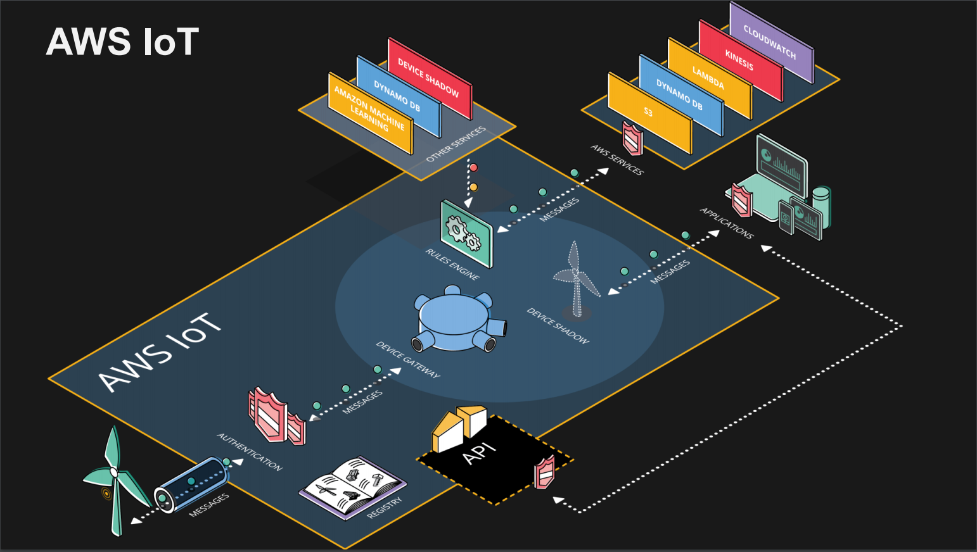
AWS IOT

Slide 10
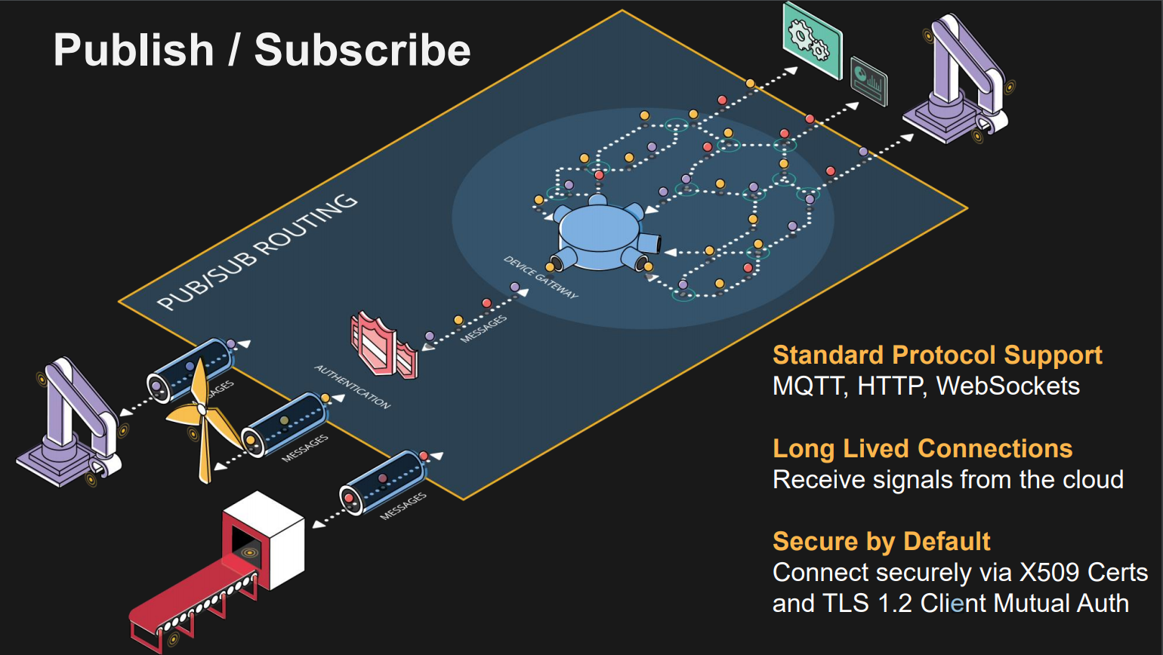
AWS IOT

Slide 11

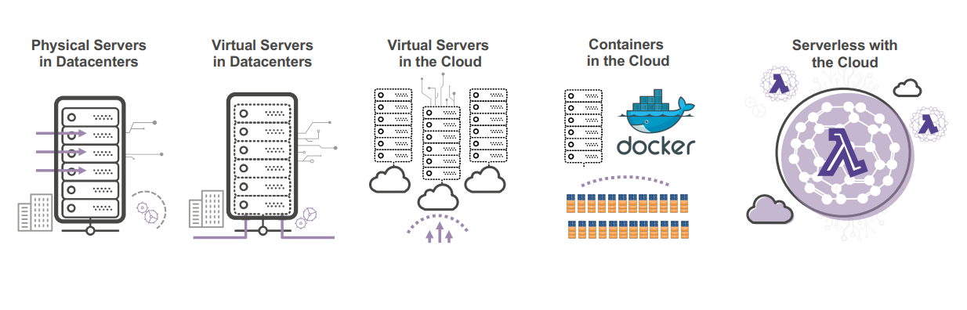
AWS Lambda
Phát triển tới Serverless

Slide 12
AWS Lambda
Đặc tính của Serverless

Slide 13
AWS Lambda
Lambda: là một dịch vụ tính toán mà bạn không phải quản lý server
Bạn chỉ cần upload đoạn code dạng Lambda function
AWS sẽ cung cấp và quản lý các server để chạy code.
AWS Lambda:
Một dịch vụ tính toán hướng sự kiện, tự động thực thi.
Tự động mở rộng, đáp ứng hàng triệu request 1 giây
- Trả tiền theo số lượng request (0.2$ / 1 triệu requests)

Slide 14

AWS DynamoDB
DynamoDB là môt dịch vụ quản lý NoSQL có khả năng đáp ứng hiệu suất cao và nhanh kèm theo khả năng mở rộng. Lưu dữ liệu dạng Key-Value
DynamoDB tự động phân tán dữ liệu và traffic của một bảng ra một số lượng server vừa đủ để có thể xử lý request capacity đặt ra bơi khách hàng và lượng dữ liệu lưu trữ, và đồng thời đảm bảo hiệu suất nhanh và đồng nhất.
Với DynamoDB, bạn có thể phó thác gánh nặng quản lý và mở rộng dữ liệu cho AWS và không phải lo lắng về việc cung cấp hardware, thiết lập và cài đặt, sao chép dữ liệu.

Slide 15
AWS DynamoDB
Bảng trong DynamoDB
Primary Key: đảm bảo rằng không có hai items nào trong bảng có cùng primary key.
Read Write throughput: hiểu là tài nguyên để đọc ghi dữ liệu của bảng.
Secondary index: Để tăng tốc độ truy cập các attribute bạn có thể tạo ra secondary index.
Query/Scan:
Query: Để thực hiện một query operation bạn cần có primary key và không bắt buộc kèm theo điều kiện cho range key. Query có thể thực hiện trên một bảng hoặc secondary index.
Scan: Một scan operation có thể thực hiển trên cả bảng.(tránh Scan một bảng, nó rất tốn tài nguyên)

Slide 16
Ví dụ về mô hình hệ thống trên AWS

Slide 17



Data Source
Data Ingestion
Data Processing
Data Visualization
AWS ElasticSearch
Rule Engine
IoT Device
Data Stream
Log
Real-time Dashboard
AWS DynamoDB
Notify
AWS IoT
AWS SNS
AWS Api Gateway
Push event
Push Notification
AWS Lambda
Mobile
Request Api

